Slide 1
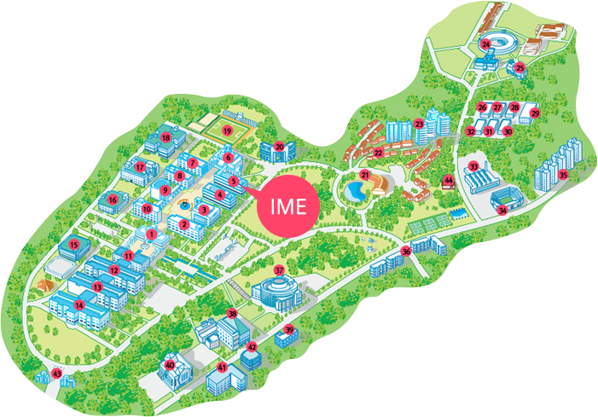
6. 학생회관
식당
서포터즈 쉼터(무예실 같은 곳+3층 회의실)
9. 대강당
개막식, 폐막식
19. 운동장
축구 경기
21. 학생식당(버거킹)
식당
20-21: 78계단(가파름)
무대
교류행사 및 E-SPORTS
33. 체육관
농구, 배드민턴
과학퀴즈
19
6
33
9
21
IME 적힌 곳
- 지진대피장소

Slide 2
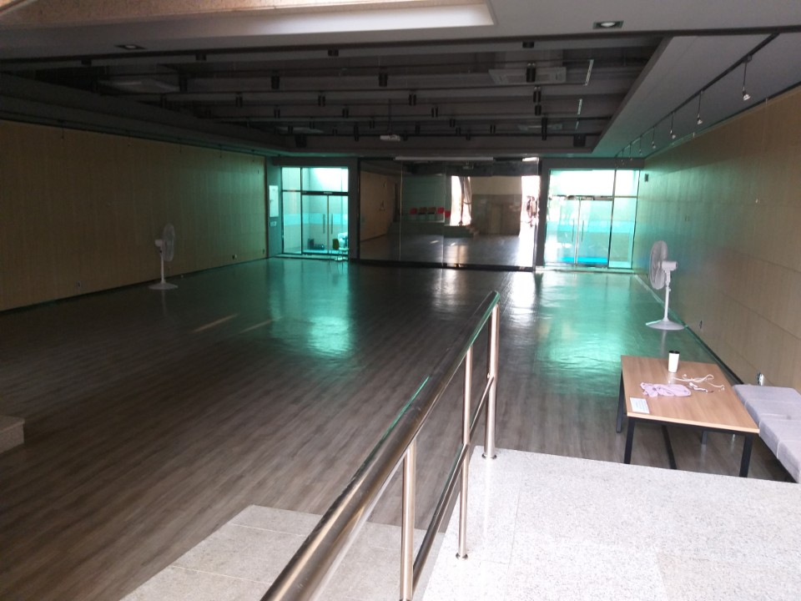
6(학생회관) 1층 서포터즈 쉼터
- 첫째날 밤 무대 공연 준비 때문에 사용 불가능

Slide 3
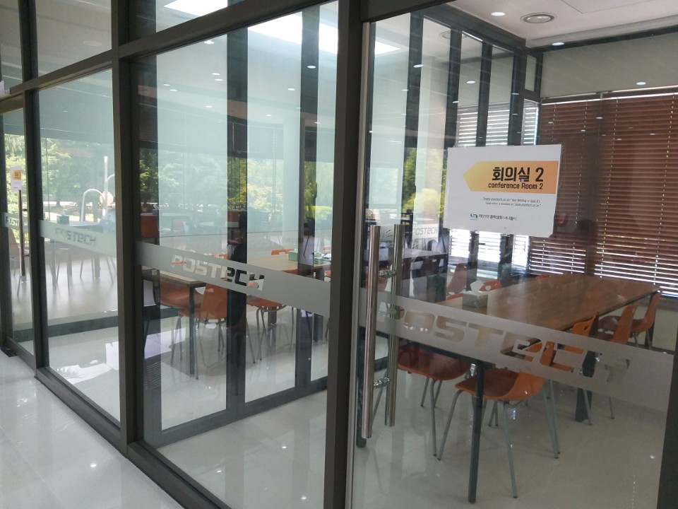
21(학생식당) 회의실 서포터즈 쉼터
- 공간이 넓지 않아서 짐만 놔둘 수 있을 듯

Slide 4
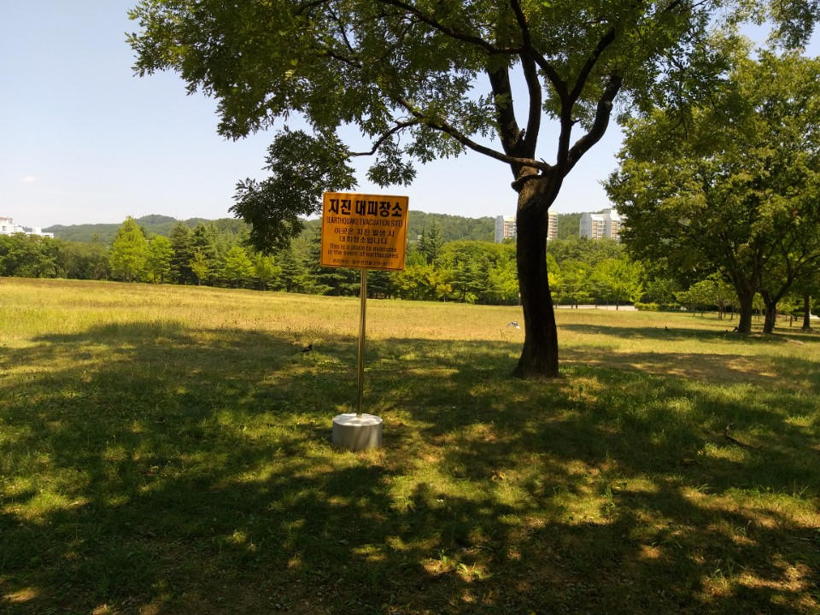
지진대피장소
- 넓은 공터, 만남의 광장

Slide 5
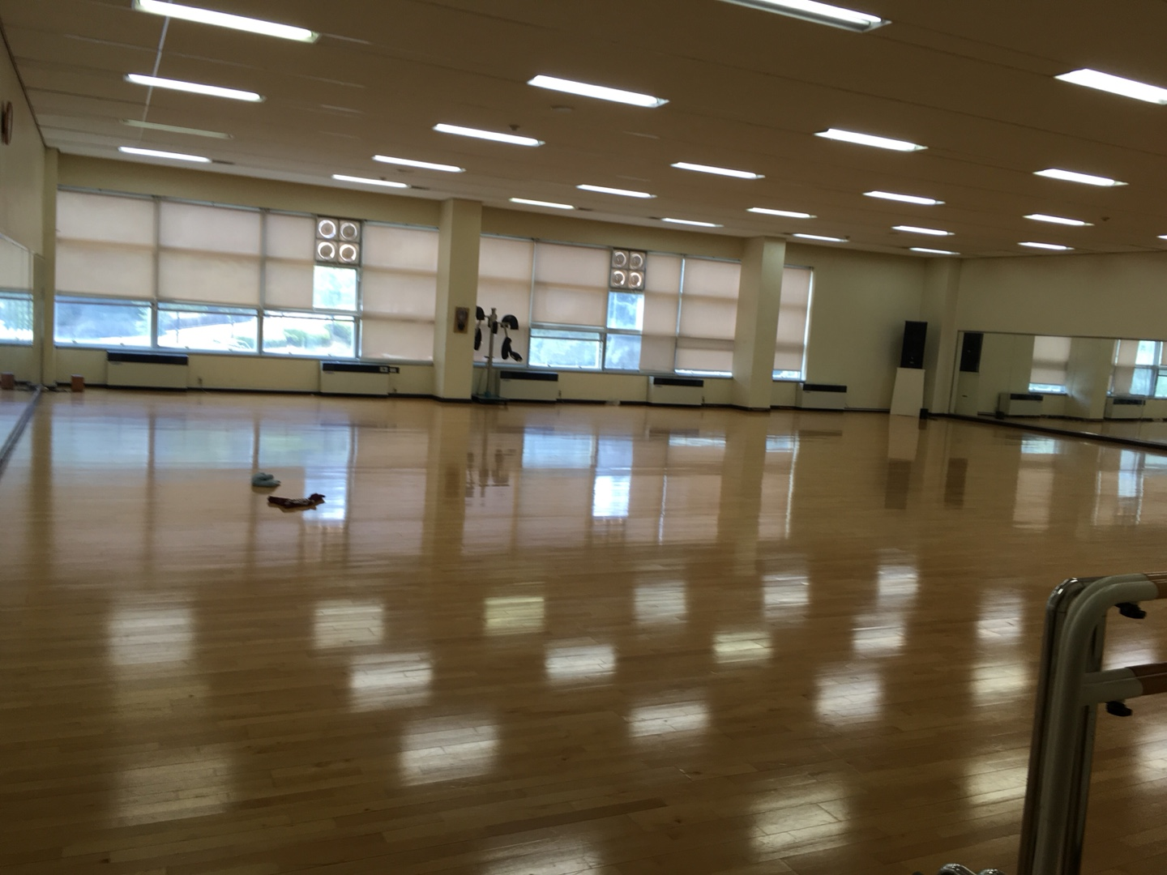
33(체육관) 서포터즈 쉼터
- 둘 째날 체육관에서 경기 있을 때 머물 수 있음

Slide 6
전체 일정
시간 | 09월 14일 | 장소 | 09월 15일 | 장소
8:30-9:00 | POSTECH으로 이동 | 버스 | 포항구장으로 이동 | 버스
9:00-9:30
9:30-10:00
10:00-10:30 |  |  | 야구 | 포항야구장
10:30-11:00
11:00-11:30
11:30-12:00
12:00-12:30 | 점심식사 & 이동 | 이동 | 야구 & 점심식사
12:30-13:00
13:00-13:30 |  |  | POSTECH으로 이동 | 이동
13:30-14:00 | 개막식 | 대강당
14:00-14:30 |  |  | 농구 | 체육관
14:30-15:00
15:00-15:30 | 이동 | 이동
15:30-16:00 | 축구 | 대운동장
16:00-16:30 |  |  | 과학퀴즈
16:30-17:00
17:00-17:30
17:30-18:00 | 이동 | 이동 | 배드민턴
18:00-18:30 | 석식 | 학생식당
18:30-19:00 |  |  | 이동 | 이동
19:00-19:30 | AI, E-sports 및 교류행사 | 78계단 앞 무대 | 석식 | 학생식당
19:30-20:00
20:00-20:30 |  |  | 폐막식 | 78계단 앞 무대
20:30-21:00
21:00-21:30
21:30-22:00
22:00-22:30 |  |  | KAIST로 복귀 | 버스
22:30-23:00
23:00-23:30
23:30-24:00
24:00-0:30
0:30-1:00
1:00-1:30
1:30-2:00

Slide 7
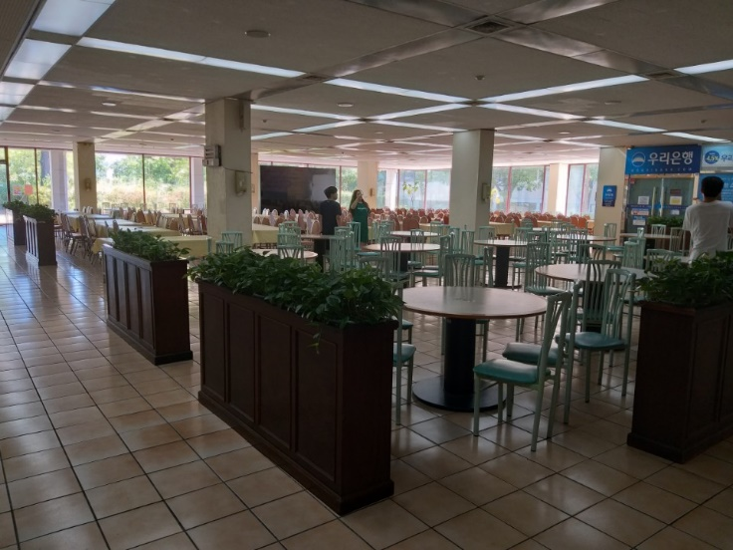
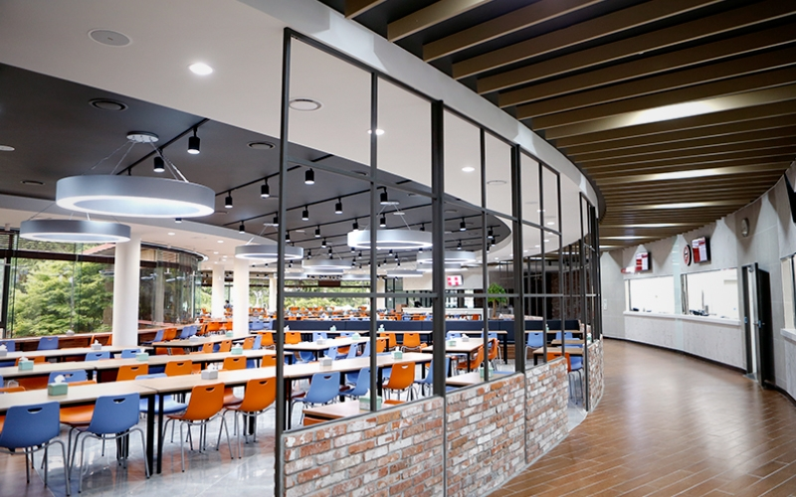
시간 | 09월 14일 | 장소
8:30-9:00 | POSTECH으로 이동 | 버스
9:00-9:30
9:30-10:00
10:00-10:30
10:30-11:00
11:00-11:30
11:30-12:00
12:00-12:30 | 점심식사 & 이동 | 이동
12:30-13:00
13:00-13:30
13:30-14:00 | 개막식 | 대강당
14:00-14:30
14:30-15:00
포스텍 도착 후 점심식사
6(학생회관), 21(학생식당)에서 나눠서 도시락으로 식사 해결
이후 9(대강당)로, 6에 있던 서포터즈는 걸어서, 21에 있던 서포터즈는 버스 타고 이동
대강당에서 개막식 진행
자리는 원하는 대로 앉아도 될 듯함
식당 1(6,학생회관)
식당 2(21,학생식당)

Slide 8
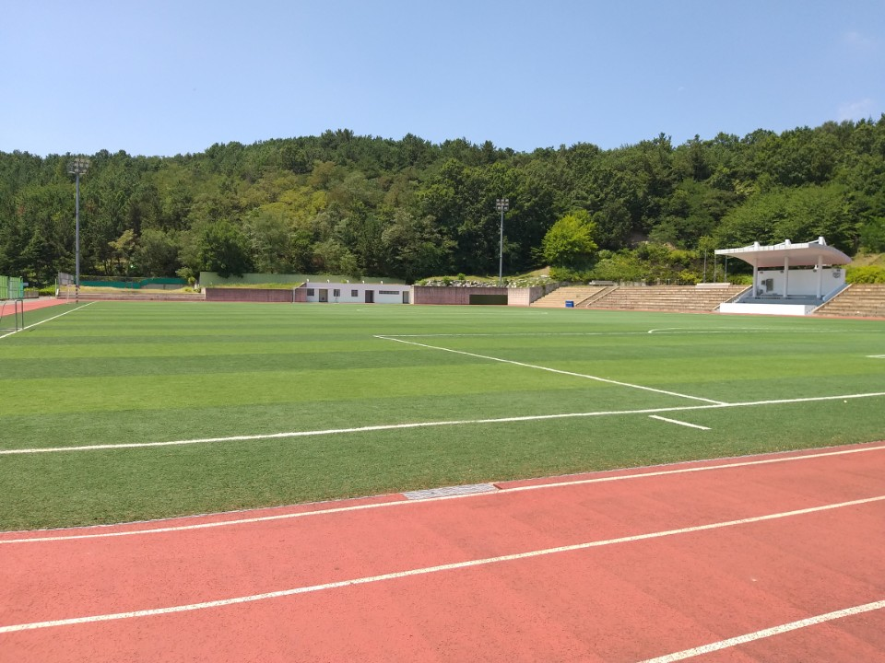
개막식 후 축구경기 관람하러 이동
9(대강당)에서 19(대운동장)로 걸어서 이동
축구경기 관람 후 학생식당으로 이동
이때도 나눠서 가는지??
13:30-14:00 | 개막식 | 대강당
14:00-14:30
14:30-15:00
15:00-15:30 | 이동 | 이동
15:30-16:00 | 축구 | 대운동장
16:00-16:30
16:30-17:00
17:00-17:30
17:30-18:00 | 이동 | 이동
18:00-18:30 | 석식 | 학생식당
18:30-19:00
대운동장(19)
- 우측의 하얀 부분이 헤드쿼터 위치

Slide 9
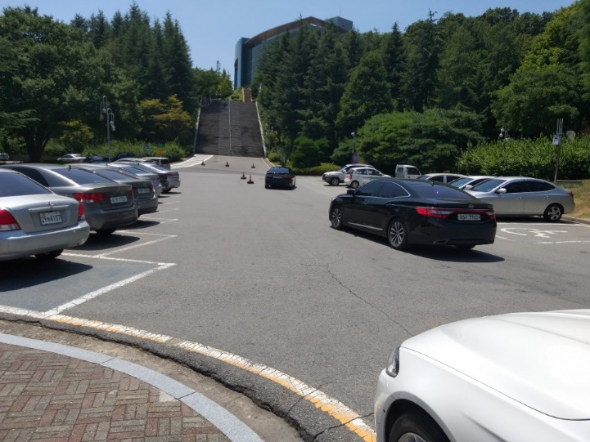
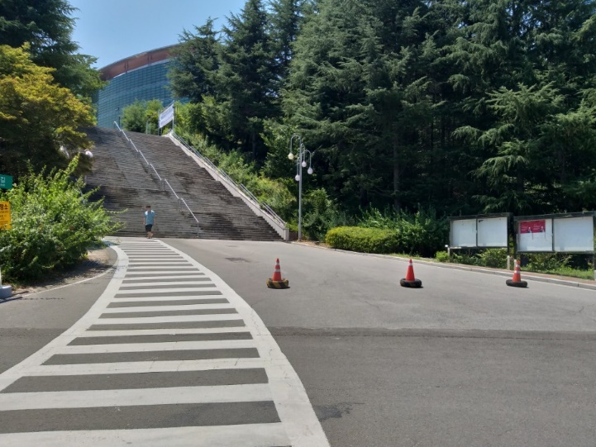
18:00-18:30 | 석식 | 학생식당
18:30-19:00
19:00-19:30 | AI, E-sports 및 교류행사 | 78계단 앞 무대
19:30-20:00
20:00-20:30
20:30-21:00
21:00-21:30
21:30-22:00
22:00-22:30
22:30-23:00
23:00-23:30
23:30-24:00
24:00-0:30
0:30-1:00
1:00-1:30
1:30-2:00
학생식당에서 석식 해결 후 AI, E-SPORTS 및 교류행사 진행 위해 78계단 앞으로 이동
78계단 중심으로
양 옆에 부스 3개씩
(카이스트/포스텍 분담)
무대는 78계단을 등지게 설치되고, 타이어 있는 곳에 설치될 예정
**헤드쿼터는 학생식당 앞에 위치할 예정

Slide 10
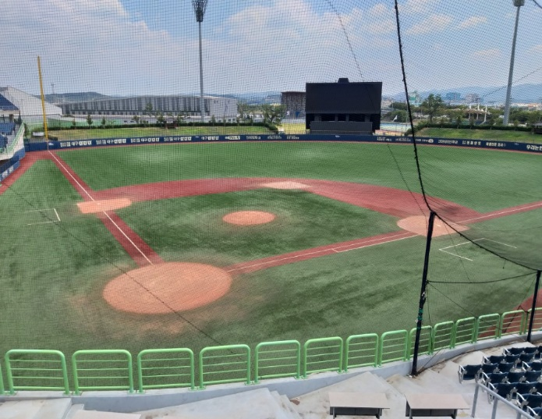
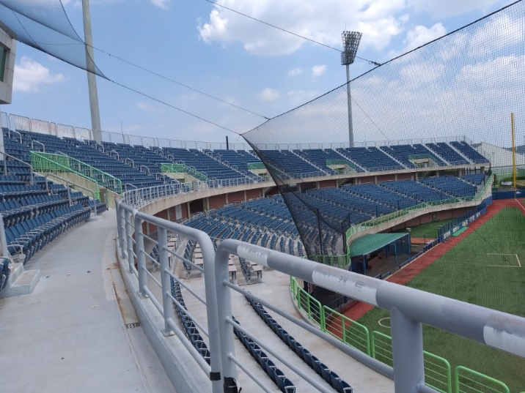
켄싱턴 리조트에서 조식 해결 후, 포항구장으로 버스 타고 이동
야구경기 관람하면서 구장 내에서 점심(밥버거일 예정) 해결
점심 해결 후 포스텍으로 버스 타고 이동
시간 | 09월 15일 | 장소
8:30-9:00 | 포항구장으로 이동 | 버스
9:00-9:30
9:30-10:00
10:00-10:30 | 야구 | 포항야구장
10:30-11:00
11:00-11:30
11:30-12:00
12:00-12:30 | 야구 & 점심식사
12:30-13:00
13:00-13:30 | POSTECH으로 이동 | 이동
13:30-14:00
헤드쿼터 시점
야구장 전경
어웨이(카이스트)
3루 예정

Slide 11
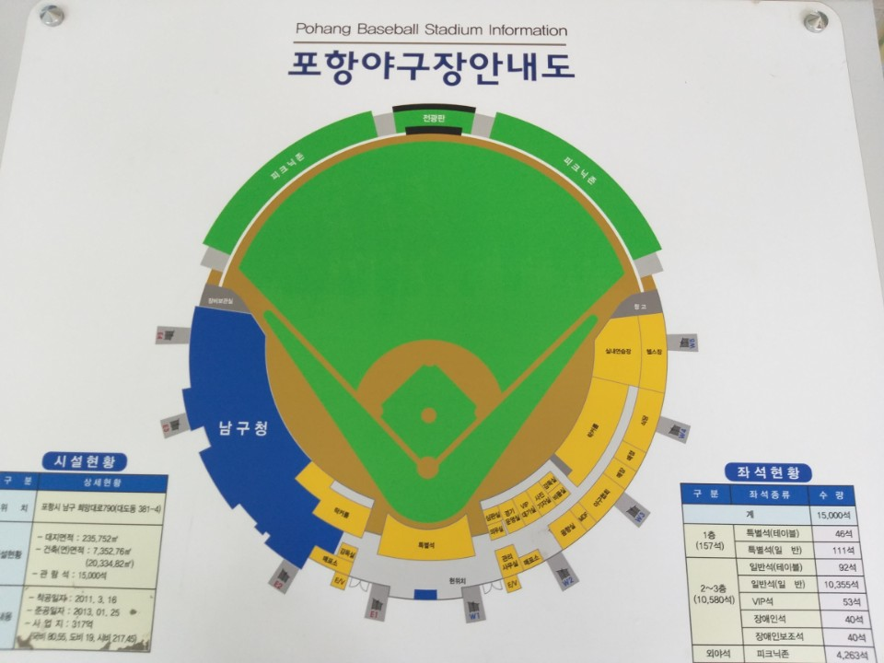
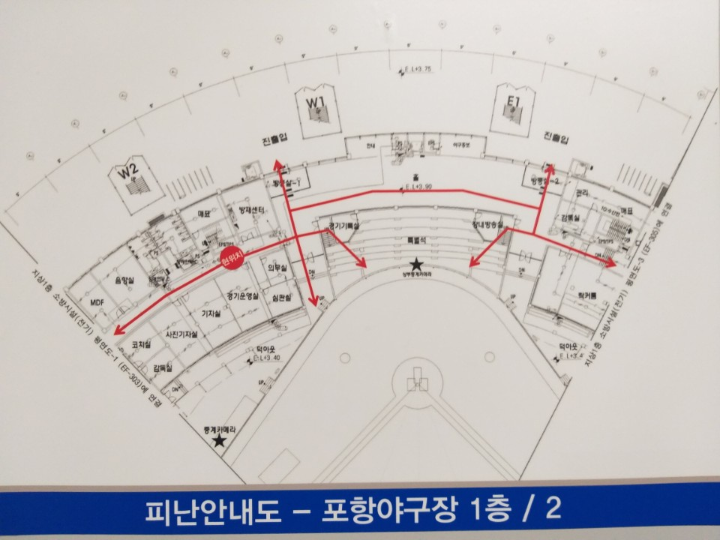
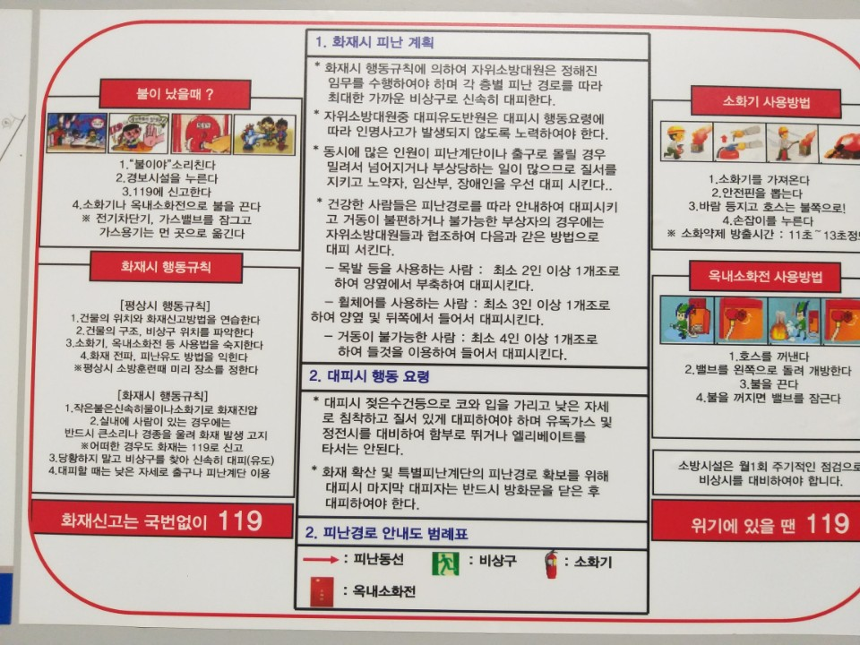

Slide 12
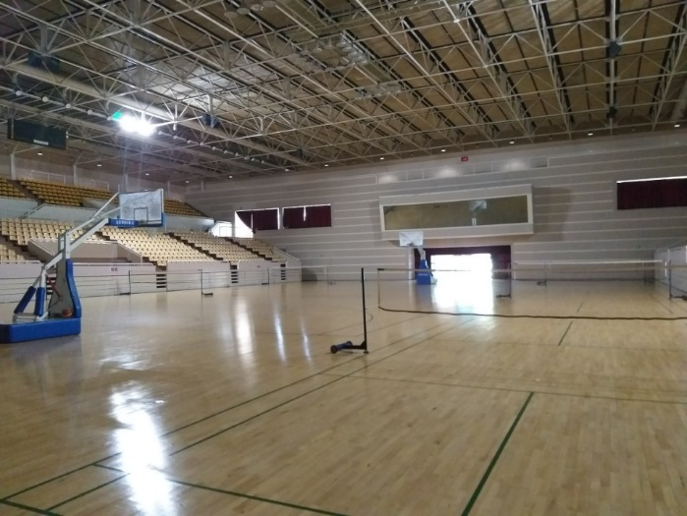
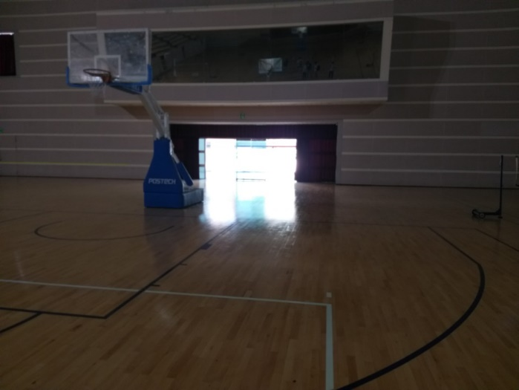
13:00-13:30 | POSTECH으로 이동 | 이동
13:30-14:00
14:00-14:30 | 농구 | 체육관
14:30-15:00
15:00-15:30
15:30-16:00
16:00-16:30 | 과학퀴즈
16:30-17:00
17:00-17:30
17:30-18:00 | 배드민턴
18:00-18:30
18:30-19:00 | 이동 | 이동
19:00-19:30 | 석식 | 학생식당
19:30-20:00
점심 해결 후 포스텍으로 버스 타고 이동
33(체육관)으로 가서 농구 경기, 과학 퀴즈, 배드민턴 순서대로 관람
석식 해결 위해 21(학생 식당)으로 이동
체육관 모습
헤드쿼터 위치
(문쪽)

Slide 13
18:30-19:00 | 이동 | 이동
19:00-19:30 | 석식 | 학생식당
19:30-20:00
20:00-20:30 | 폐막식 | 78계단 앞 무대
20:30-21:00
21:00-21:30
21:30-22:00
22:00-22:30 | KAIST로 복귀 | 버스
22:30-23:00
23:00-23:30
23:30-24:00
24:00-0:30
0:30-1:00
1:00-1:30
1:30-2:00
21(학생식당)에서 석식 해결
폐막식 위해 78계단 앞 무대로 이동
폐막식 후 학교로 복귀

